Slide 1
¿A QUIEN IREMOS?.
JUAN.6:68.
INTRODUCCIÓN:
Pedro hace una pregunta a Jesús y también nosotros de igual manera nos la debemos de hacer.
¿A quien iremos?.
Después que Jesús explicara que El era El pan de vida y de decir a la gente que lo buscaban no por las señales, sino por que comían del pan y se saciaban.
Juan.6:26.
Jesús les respondió y dijo: En verdad, en verdad os digo: me buscáis, no porque hayáis visto señales, sino porque habéis comido de los panes y os habéis saciado.
Es decir buscaban lo material, muchos quieren ir tras lo material, y no por que realmente creamos en El.

Slide 2

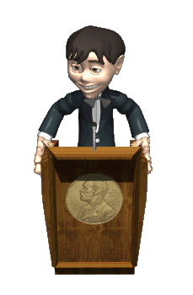
Por eso muchos discípulos dijeron:
“Dura es esta palabra”
¿Quien puede escucharla?.
Juan.6:60.
Por eso muchos de sus discípulos, cuando oyeron esto, dijeron: Dura es esta declaración; ¿quién puede escucharla?
Muchos no quieren oír la verdad, por que esta es dura muchos quieren oír palabras suaves, agradables a ellos.
II Timoteo.4:3-4.

Slide 3
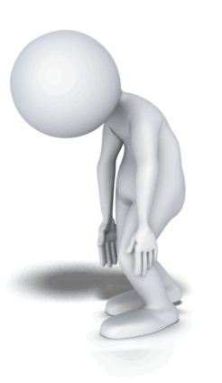
Porque vendrá tiempo cuando no soportarán la sana doctrina, sino que teniendo comezón de oídos, acumularán para sí maestros conforme a sus propios deseos;
V.4.
y apartarán sus oídos de la verdad, y se volverán a mitos.
Al igual que en el tiempo de Isaías.
Isaías.30:9-11.
Porque este es un pueblo rebelde, hijos falsos, hijos que no quieren escuchar la instrucción del SEÑOR;
V.10.

Slide 4
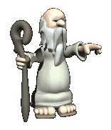
que dicen a los videntes: No veáis visiones; y a los profetas: No nos profeticéis lo que es recto, decidnos palabras agradables, profetizad ilusiones.
V.11.
Apartaos del camino, desviaos de la senda, no oigamos más acerca del Santo de Israel.
Como resultado de la verdad que Jesús les dijo muchos de sus discípulos se apartaron y ya no andaban con El.
Juan.6:66.
De la misma manera, hoy en día muchos se apartan al oír la verdad, por que no les agrada.
Como resultado de esto muchos de sus discípulos se apartaron y ya no andaban con El.

Slide 5

¿AQUIEN IREMOS?.
JUAN.6:68.
Simón Pedro le respondió: Señor, ¿a quién iremos? Tú tienes palabras de vida eterna.
Hay dos caminos.
Mateo.7:13-14.
Entrad por la puerta estrecha, porque ancha es la puerta y amplia es la senda que lleva a la perdición, y muchos son los que entran por ella.
V.14.
Porque estrecha es la puerta y angosta la senda que lleva a la vida, y pocos son los que la hallan.

Slide 6

Nuestra decisión en cuanto a cual puerta vamos a tomar o entrar y por cual caminos vamos a ir.
Decidirá nuestro destino eterno.
Nosotros tenemos que hacer la decisión somos responsables por donde entramos.
No podemos basar nuestra decisión en lo que muchos hacen.
Exodo.23:2.
No seguirás a la multitud para hacer el mal, ni testificarás en un pleito inclinándote a la multitud para pervertir la justicia ;

Slide 7
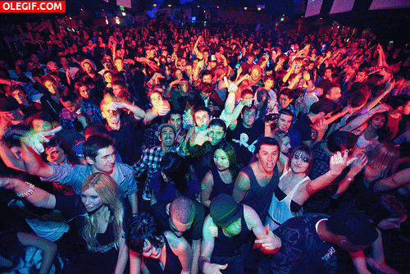
Muchos piensan que en ese camino va mucha gente y por eso esta bien ese camino.
Los católicos piensan que como la iglesia católica es la más grande es la verdadera, pero la verdad no es así.
No hay tres caminos.
No podemos caminar en ambos.
No nacemos en el camino que va a la destrucción, lo escogemos cuando pecamos.
Debemos de escoger a quien iremos.
Josue.24:15.

Slide 8
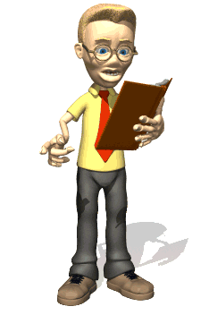
Y si no os parece bien servir al SEÑOR, escoged hoy a quién habéis de servir: si a los dioses que sirvieron vuestros padres, que estaban al otro lado del río, o a los dioses de los amorreos en cuya tierra habitáis; pero yo y mi casa, serviremos al SEÑOR.
¿A Dios?
O
¿A los ídolos?.
Hay dos Señores.
Mateo.6:24.
Nadie puede servir a dos señores; porque o aborrecerá a uno y amará al otro, o se apegará a uno y despreciará al otro. No podéis servir a Dios y a las riquezas.

Slide 9
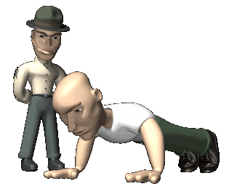
No podemos servir a los dos.
Hay dos destinos.
Mateo.25:46.
Y éstos irán al castigo eterno, pero los justos a la vida eterna.
Ambos destinos dependerá de cada uno de nosotros.
Porque dependerá de a quien sigamos.
Si seguimos a Satanás condenación eterna.
Si seguimos a Jesús vida eterna.
¿Usted decide?

Slide 10
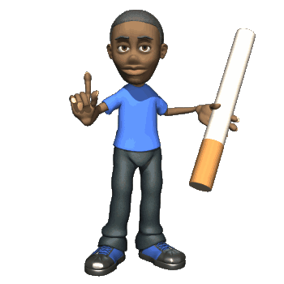
¿A QUIEN IREMOS?.
JUAN.6:68.
Simón Pedro le respondió: Señor, ¿a quién iremos? Tú tienes palabras de vida eterna.
Muchos quieren ir tras el pecado, el pecado es muerte.
Romanos.6:23.
Porque la paga del pecado es muerte, pero la dádiva de Dios es vida eterna en Cristo Jesús Señor nuestro.
El pecado nos separa de Dios.
Isaías.59:1-2.

Slide 11
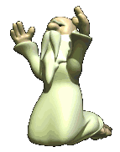
He aquí, no se ha acortado la mano del SEÑOR para salvar; ni se ha endurecido su oído para oír.
V.2.
Pero vuestras iniquidades han hecho separación entre vosotros y vuestro Dios, y vuestros pecados le han hecho esconder su rostro de vosotros para no escucharos.
El pecado nos esclaviza.
Romanos.6:17.
Pero gracias a Dios, que aunque erais esclavos del pecado, os hicisteis obedientes de corazón a aquella forma de enseñanza a la que fuisteis entregados;
DIOS
PECADOS.
PARED.

Slide 12
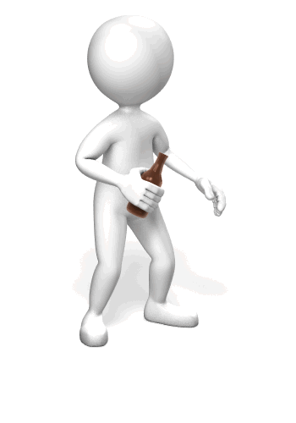
El pecado nos endurece y nos engaña.
Hebreos.3:13.
Antes exhortaos los unos a los otros cada día, mientras todavía se dice: Hoy; no sea que alguno de vosotros sea endurecido por el engaño del pecado.
El pecado nos engaña y nos mata.
Romanos.7:11.
porque el pecado, aprovechándose del mandamiento, me engañó, y por medio de él me mató.

Slide 13
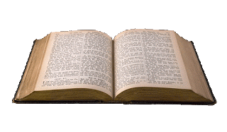
El pecado es infracción de la ley.
I Juan.3:4.
Todo el que practica el pecado, practica también la infracción de la ley, pues el pecado es infracción de la ley.
Al pecar estamos violando la ley de Dios.
Esta son algunas cosas que el pecado nos hace.
Aquel que quiere ir tras el pecado debe reconocer lo que el pecado nos hace y a donde nos lleva.

Slide 14
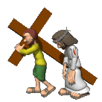
¿A QUIEN IREMOS?.
JUAN.6:68.
Simón Pedro le respondió: Señor, ¿a quién iremos? Tú tienes palabras de vida eterna.
Cristo tiene palabras de vida eterna.
Cristo es El único camino para llegar al cielo.
Juan.14:6.
Jesús le dijo*: Yo soy el camino, y la verdad, y la vida; nadie viene al Padre sino por mí.

Slide 15
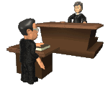
Cristo es nuestro abogado.
I Juan.2:1.
Hijitos míos, os escribo estas cosas para que no pequéis. Y si alguno peca, Abogado tenemos para con el Padre, a Jesucristo el justo.
Cristo es nuestro mediador.
I Timoteo.2:5.
Porque hay un solo Dios, y también un solo mediador entre Dios y los hombres, Cristo Jesús hombre,
Cristo es en El único que hay salvación.
Hechos.4:12.
Y en ningún otro hay salvación, porque no hay otro nombre bajo el cielo dado a los hombres, en el cual podamos ser salvos.

Slide 16
CONCLUSIÓN:
Ya hemos visto que hay dos caminos, uno para la perdición y otro para la salvación.
El pecado nos destruye, y Cristo nos salva queda de cada uno la decisión de esta pregunta.
¿A quien iremos?.
Nosotros tenemos que decidir, por que cada uno recibirá lo que haya hecho sea malo o sea bueno.
II Corintios.5:10.
Porque todos nosotros debemos comparecer ante el tribunal de Cristo, para que cada uno sea recompensado por sus hechos estando en el cuerpo, de acuerdo con lo que hizo, sea bueno o sea malo.

Slide 17



PLAN DE SALVACIÓN SEGÚN DIOS
¿Que debo hacer
para ser salvo…?
DIOS
“EL SEÑOR AÑADÍA CADA DÍA A LA IGLESIA LOS QUE HABÍAN DE SER SALVOS”
HECHOS.2:47
“por cuanto todos pecaron, y están destituidos de la gloria de Dios” Romanos. 3:23.
P
E
C
A
D
O
BAUTIZARSE. Hech.2:38.
CONFESAR. Rom.10:9-10.
Cristo es Él Salvador de los que le obedecen
“…y habiendo sido perfeccionado, vino a ser autor de eterna salvación para todos los que le obedecen” Hebreos.5:9.
ARREPENTIRSE. Hech.17:30.
CREER, Mar.16:15-16.
OIR, Rom.10:17.

Slide 18
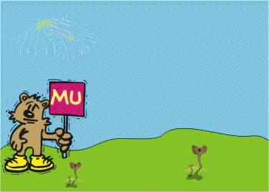
DIOS NOS BENDIGA A TODOS.

